Slide 1


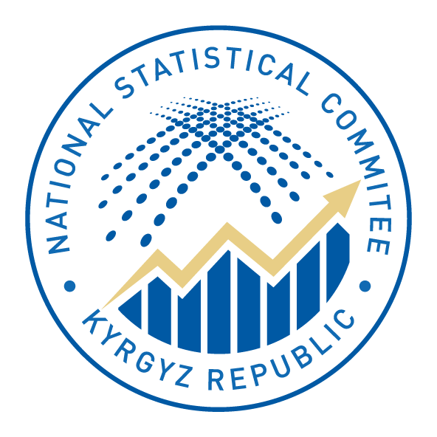
Основные тенденции в сфере образования Кыргызской Республики
в 2019-2024 годах

Slide 2
Основные тенденции в сфере образования за истекшие пять лет характеризовались:
ростом числа дошкольных образовательных организаций, как в городских поселениях, так и в сельской местности;
ростом числа дневных организаций среднего общего образования и численности учащихся в них;
увеличением численности студентов в средних профессиональных образовательных организациях;
увеличением численности студентов в высших профессиональных образовательных организациях.

Slide 3
Дошкольные образовательные организации
(на конец года)

Slide 4
Дошкольные образовательные организации по формам собственности
За истекшие пять лет число частных дошкольных образовательных организаций выросло почти на 30 процентов.
В 2023 году число государственных дошкольных образовательных организаций по сравнению с 2019 годом увеличилось на 17 процентов.

Slide 5
Охват детей дошкольными образовательными организациями
(в % к соответствующей возрастной группе 1-6 лет)

Slide 6
Число дневных организаций среднего общего образования и численность учащихся в них
(на начало учебного года)
2020-2021
2024-2025
Частные 152
Частные
224
Всего школ
2 296
Всего школ
2 394
Государственные
2 144
Государственные
2 170
Всего учащихся
1 357 408
Всего учащихся
1 536 633
В государственных
В частных
В государственных
В частных
1 319 524
37 884
1 464 336
72 297

Slide 7
Численность учащихся дневных организаций
среднего общего образования по территории
(на начало учебного года, тыс. человек)

Slide 8
Начальное профессиональное образование
(на конец года)

Slide 9
Число образовательных организаций среднего
профессионального образования (СПУЗы)
(на начало учебного года)
2020-2021
2024-2025
Частные
33
Частные
43
Всего СПУЗов
138
Всего СПУЗов
134
Государственные
105
Государственные
91
Всего студентов
95 600
Всего студентов
130 250
В государственных
В частных
В государственных
В частных
83 310
Принято студентов
12 290
108 965
Принято студентов
21 285
36 998
50 362

Slide 10
Распределение численности принятых в СПУЗы по специальностям
(на начало учебного года, человек)

Slide 11
Число образовательных организаций высшего
профессионального образования (ВПУЗы)
(на начало учебного года)
2020-2021
2024-2025
Частные
17
Частные
16
Всего ВПУЗов
57
Всего ВПУЗов
57
Государственные
40
Государственные
41
Всего учащихся
214 157
Всего учащихся
231 239
В государственных
В частных
В государственных
В частных
185 202
Принято студентов
28 955
200 708
Принято студентов
30 531
65 834
40 647

Slide 12
Распределение численности принятых в ВПУЗы по специальностям
(на начало учебного года, человек)

Slide 13
Численность студентов из стран СНГ, обучавшихся в образовательных организациях высшего профессионального образования Кыргызской Республики
2020-2021
Всего 43 889 человек
2024-2025
Всего 25 073 человека

Slide 14
Численность иностранных студентов, обучавшихся в образовательных организациях высшего профессионального образования Кыргызской Республики
2020-2021
Всего 19 529 человек
2024-2025
Всего 24 480 человек

Slide 15

СПАСИБО ЗА ВНИМАНИЕ!

